Slide 1
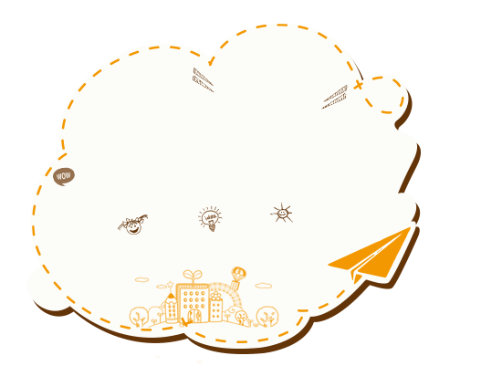
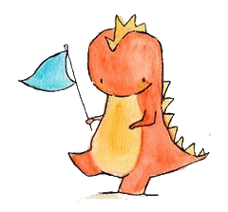
Khởi động

Slide 2
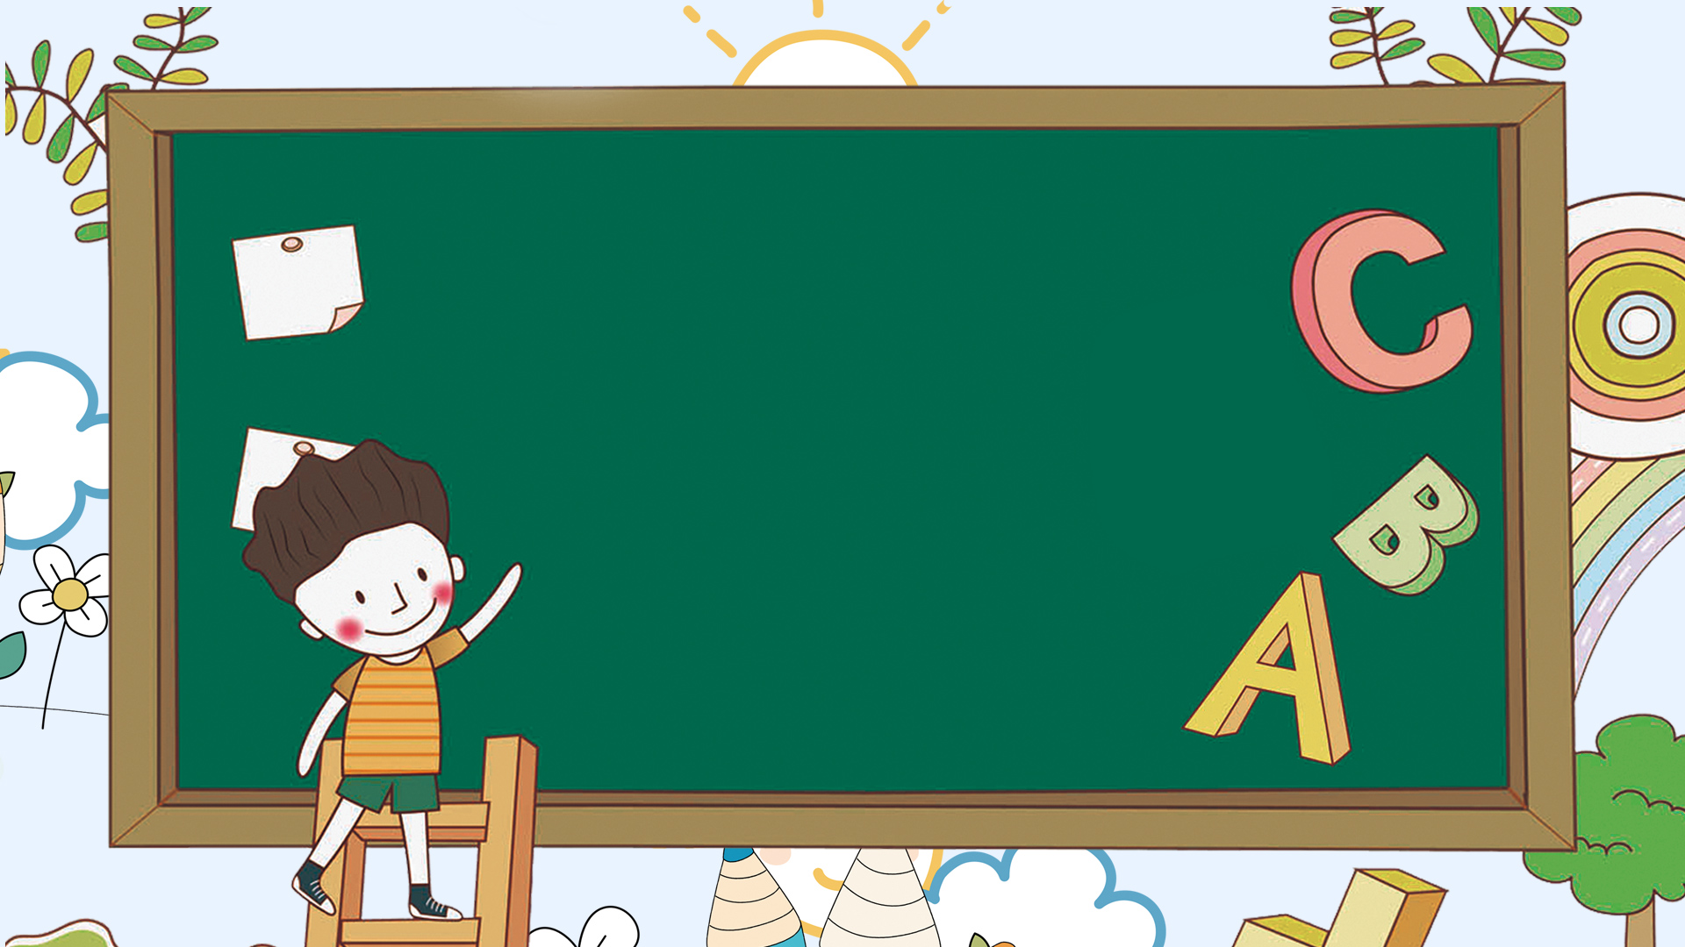
Đọc mở rộng
(Tiết 6)

Slide 3
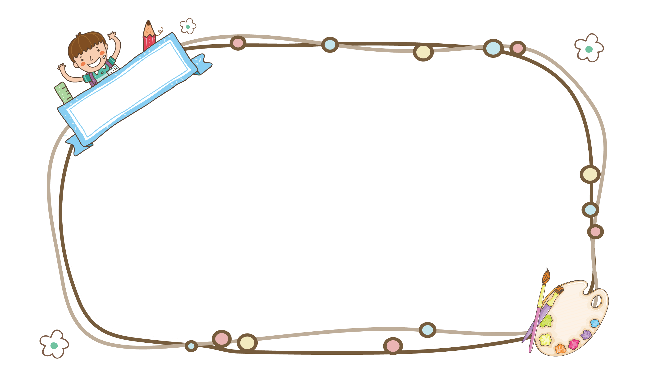
Tìm đọc một bài thơ về vẻ đẹp thiên nhiên
Notes:
3

Slide 6
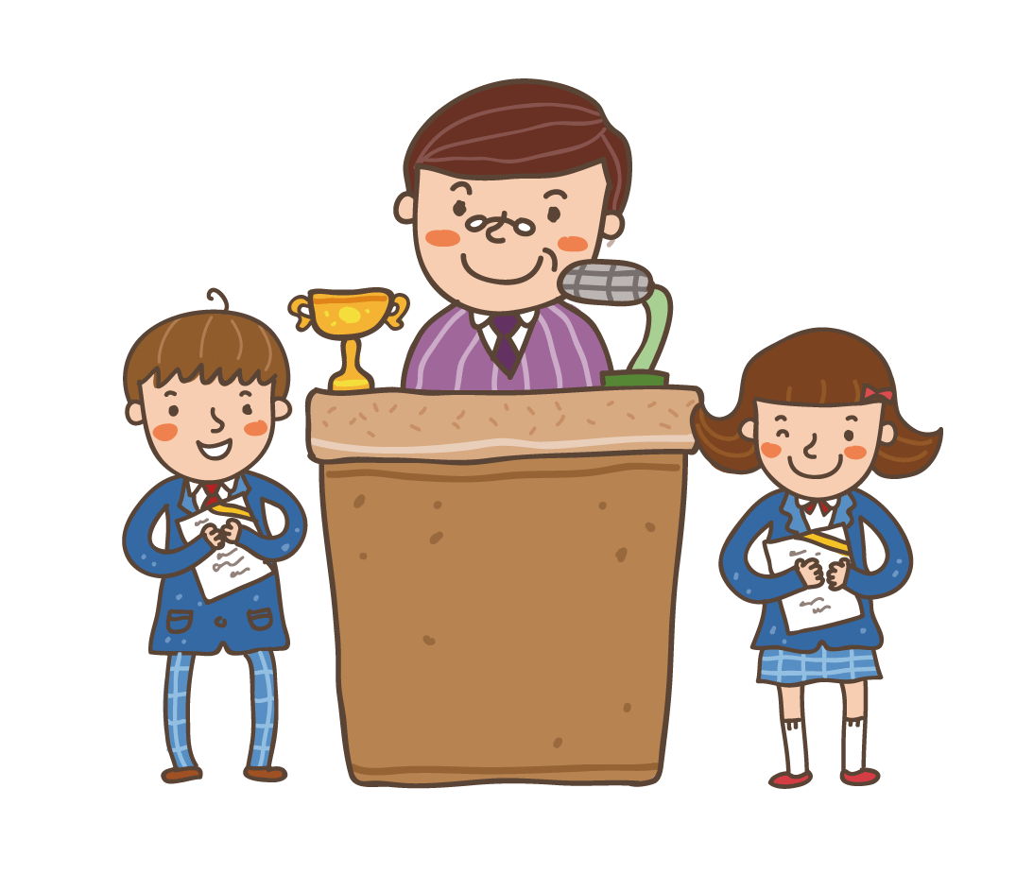
Đọc thơ trước lớp
Notes:
6

Slide 7
Viết vào phiếu đọc sách
Tên bài thơ
Tên tác giả
Câu thơ em thích

Slide 8
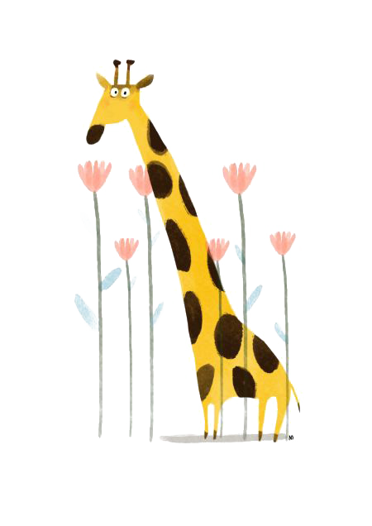
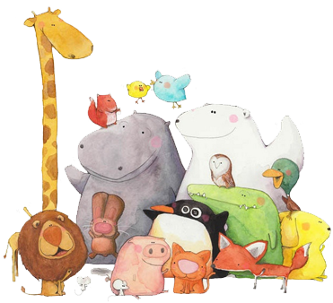
Củng cố
bài học

